Slide 1
Formularni ugovori
Unaprijed pripremljeni tekst
Funkcija
Opći uvjeti ugovora
Tipski
Adhezijski
Klauzule i termini

Slide 2
Opći uvjeti ugovora
Tko ih koristi
Tko ih kontrolira/ odobrava
Kada obvezuju – subjektivna i objektivna pretpostavka
Ako obvezuju, jednaka pravna snaga
No, lex specialis derogat legi generali
Ništetnost pojedinih odredbi

Slide 3
Tipski i adhezijski
Odnos prema općim uvjetima ugovora
Razlika tipskih i adhezijskih

Slide 4
Klauzule i termini
primjeri
Jesu li običaji?
Je li uobičajeno da se primjenjuju?
Razlike prema struci, profesionalnosti, vrsti ugovornog odnosa

Slide 5
Incoterms
Termini
Nisu običaji, ali su uobičajeni
ICC
prvi 1936, novi Incoterms 2010 stupaju na snagu 1.1.2011.
CIF -

Slide 6
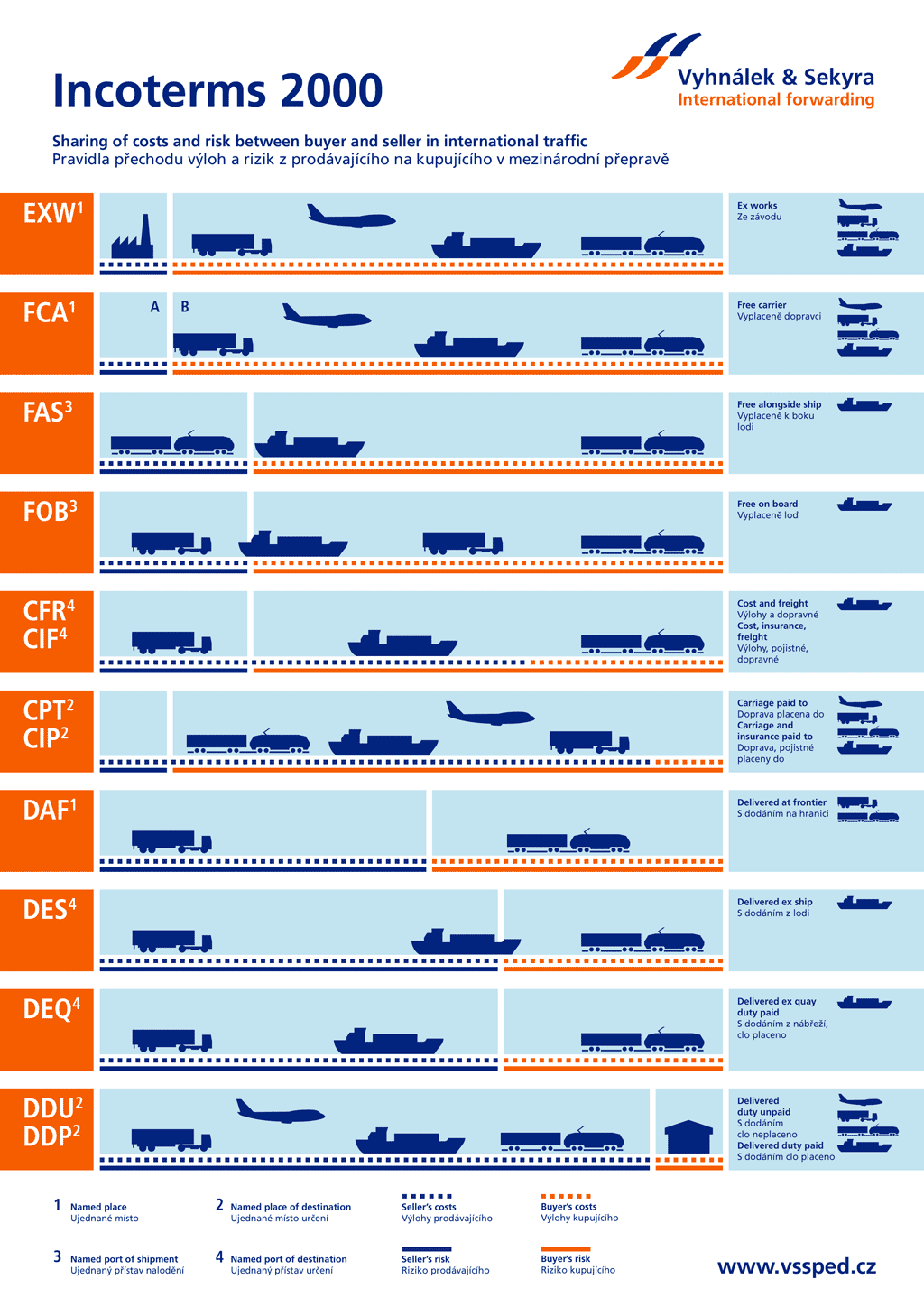

Slide 7
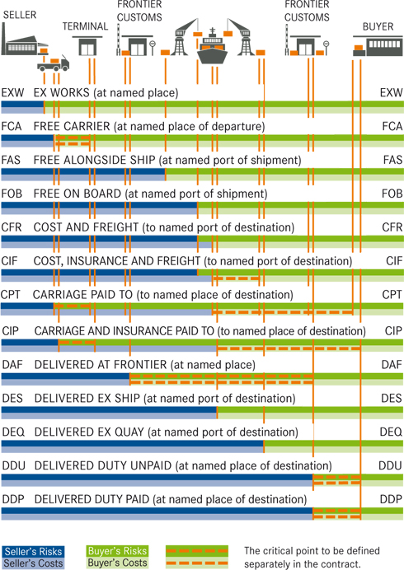

Slide 8
Pojam međunarodnog trgovačkog prava
UNCITRAL 1966.
Prodaja robe
Vrijednosni papiri i dokumentarni akreditivi
Propisi o poslovanju u međunarodnoj trgovini
Osiguranje
Prijevoz
Industrijsko vlasništvo i autorsko pravo
Trgovačka arbitraža
Harmonizacija
Lex mercatoria

Slide 9
Harmonizacija
Autonomna i heteronomna
Formulating agencies; vladine i nevladine
ICC
UNIDROIT
UNIDROIT načela ugovornog prava
UNCITRAL
Nacrt zajedničkog referentnog okvira
Soft law

